Slide 1
Projekt Sync-Dein-Ding
Grundidee
Ein Video auf mehreren Geräte so gleichzeitig wie möglich abspielen
Umsetzung
Taktgeber
Vorerst Mikrocontroller mit Assembly Code
Später Eigenbau mit „Taktgenerator“ und „Zähler-IC“
Anweiser
Weist die Zuhörer an, an welcher Stelle sie wann zu sein haben
Zuhörer
Android Smartphone
Windows Computer

Slide 2
Kommunikation
Taktgeber
Taktsignal alle x ms.
Taktgenerator
Taktzahl alle x Sek.
Zähler-IC
Anweiser
Videostelle x sobald Takt x
NodeJS

Slide 3
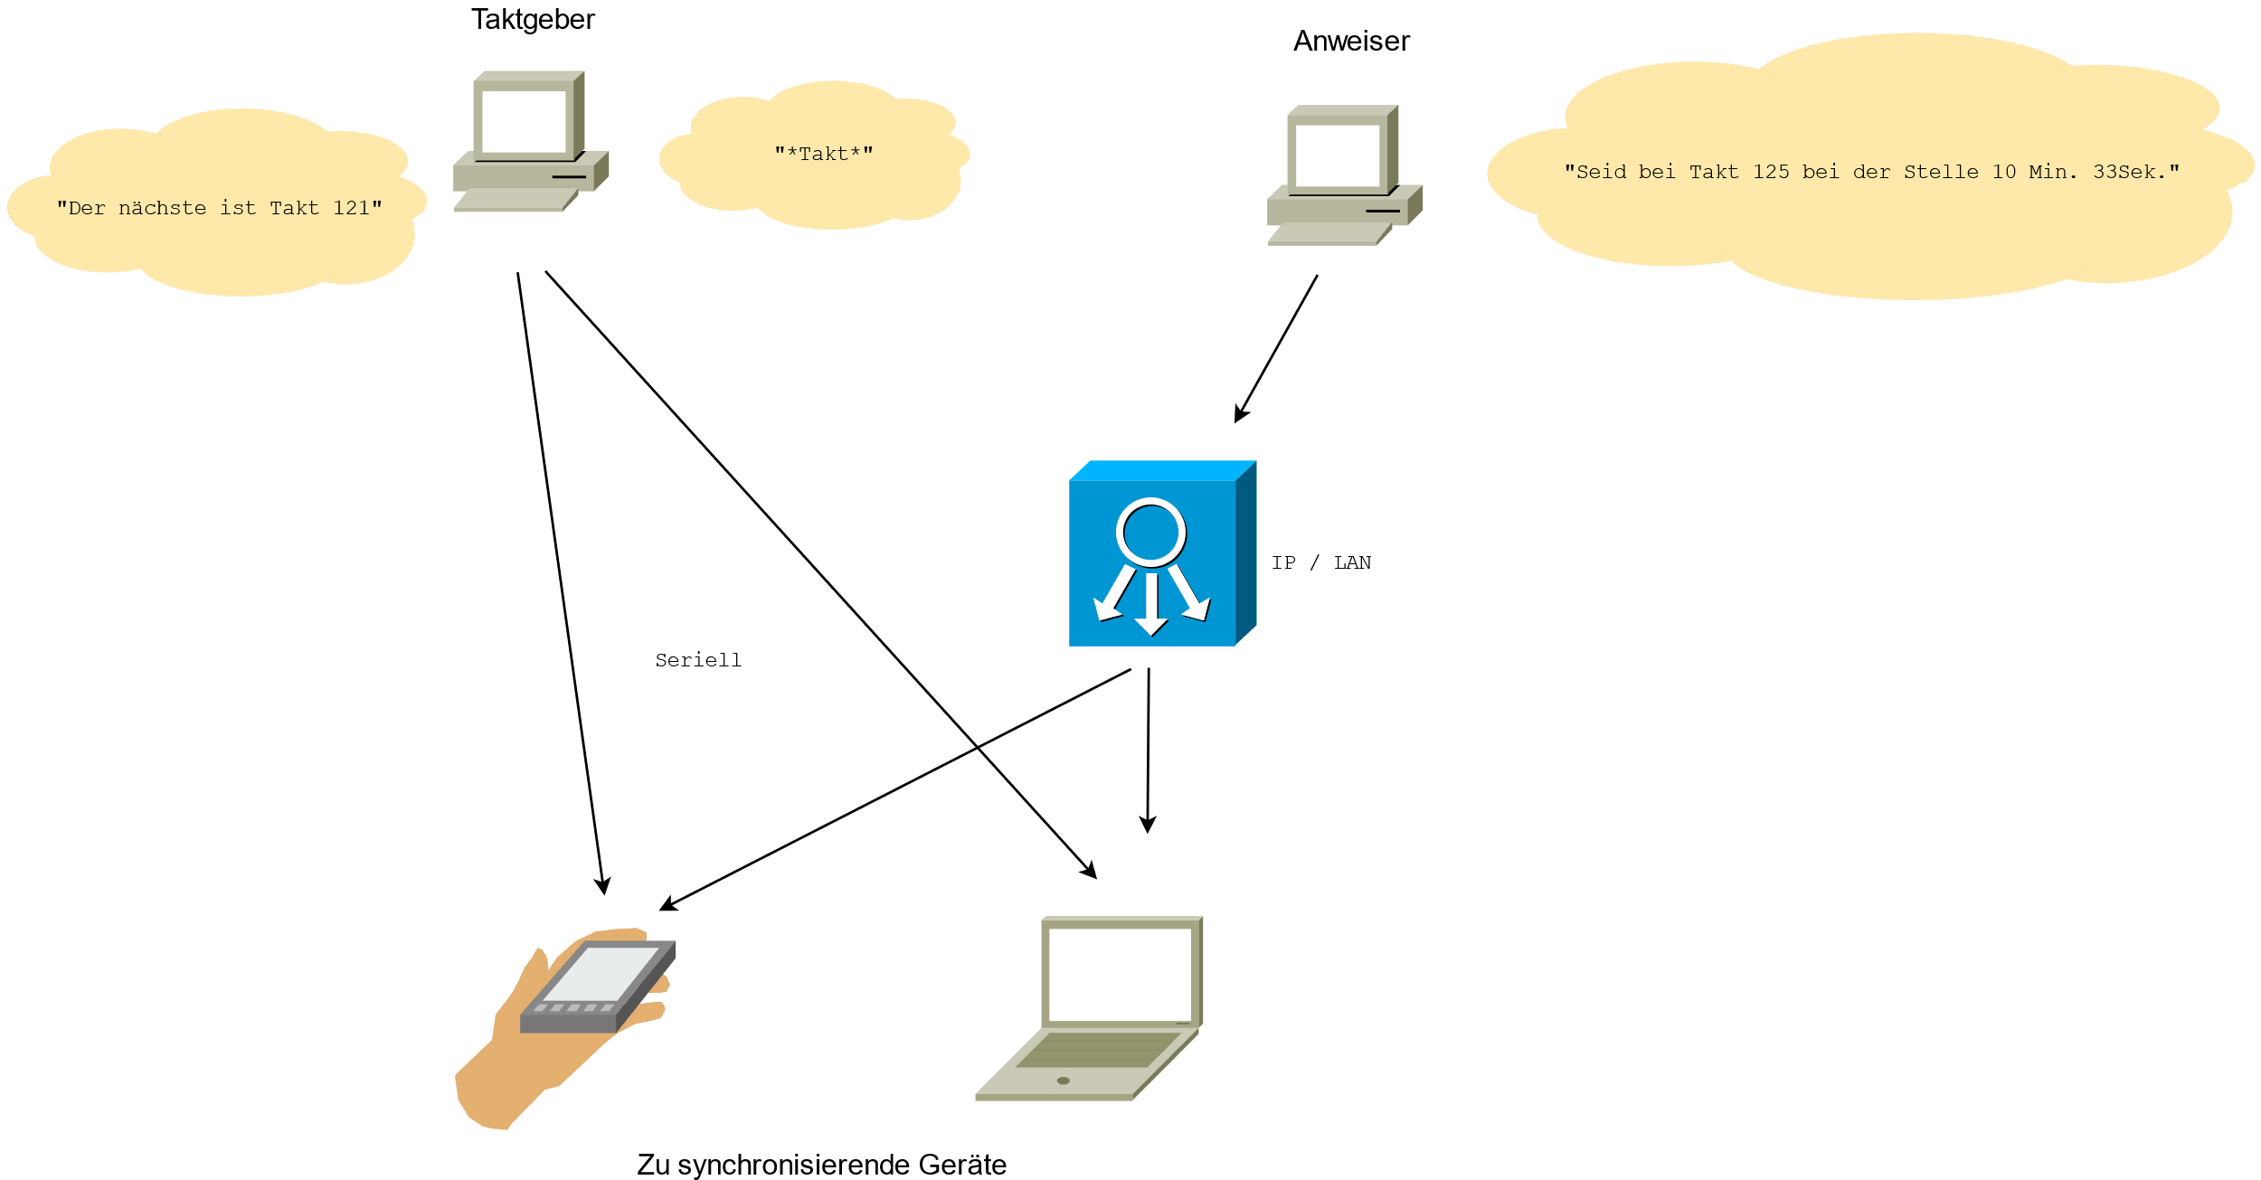

Slide 4
Taktgeber (3 Takte, dann Nummer)

